Slide 1


CENTER FOR INNOVATION, RESEARCH AND COMPETENCE IN THE LEARNING ECONOMY
Företagande på Landsbygden
Martin Andersson
Lund University and Blekinge Institute of Technology (BTH)
martin.andersson@circle.lu.se

Slide 2
Frågor
Varför är geografi viktig?
Vad är Landsbygd och vad är dess kännetecken?
Implikationer för (ny)företagande på Landsbygden
Vad vet vi om nyföretagande på landsbygden?

Slide 3
Geografi och Företagande
Regionegenskaper
Utbudssida
Efterfrågesida
(Ny)företagande

Slide 4
Nyföretagande i svenska kommuner
Start-up rates
Municipalities (ranked in descending order)

Slide 5
Vad är Landsbygd?

Slide 6
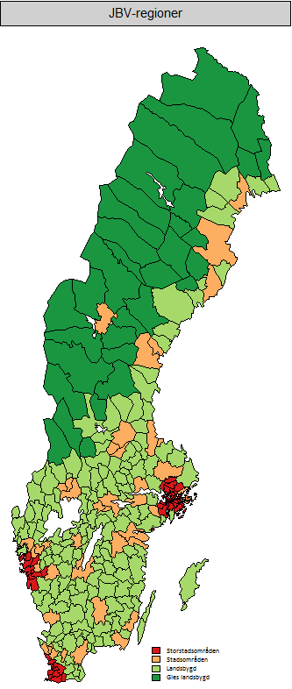
164 kommuner ”Landsbygd”
33 kommuner ”Gles Landsbygd”

Slide 7
Landsbygden i siffror
En tredjedel av Sveriges befolkning och sysselsättning
En femtedel av all befolkning och sysselsättning med lång universitetsutbildning
  Glesbygdens andel av hela Landsbygden ca 10%

Slide 8
Vad kännetecknar Landsbygden ur ett (ny)företagandeperspektiv?
Glesa marknader på utbuds- såväl som efterfrågesidan
  Låg tillgänglighet till kunder och arbetskraft
  Avstånd till centra för kunskapsproduktion

Slide 9
IMPLIKATIONER FÖR FÖRETAGANDETS OCH NYFÖRETAGANDETS VILLKOR
Företagare på landsbygden måste kompensera och anpassa verksamheten till ”gleshet”
  Lägre tillgänglighet till kunder och marknadsunderlag ställer kav på en entreprenör på landsbygden.
  Avståndet till marknaden kostar pengar att överbrygga.

Slide 10
Landsbygden är heterogen!!
Skillnad i marknadstillgänglighet mellan Landsbygdskommuner

Slide 11
Vad vet vi nyföretagande på Landsbygden?

Slide 12
Skiljer sig nyföretagandet på Landsbygden åt från övriga landet?
Frekvens => hur vanligt är det att man startar företag?
Typer av företagande => enmansföretag, avknoppningar etc
Inrikting => jordbruk, tillverkning, tjänster

Slide 13
Nyföretagandet på Landsbygden i siffror
Under perioder 2007-2009:
    Ca 51 000 nya företag på landsbygden
    Anställde över 60 000 personer

Slide 14
Nyföretagandet i paritet med befolkningsandel

Slide 15
Olika typer av nya företag?
 | Spinoffs | Övriga nya företag | Arbetslösa | Enmansföretag
Gles Landsbygd | 3 | 19 | 3 | 75
Landsbygd | 3 | 18 | 4 | 75
Stadsområden | 4 | 23 | 4 | 68
Storstadsområden | 4 | 26 | 5 | 65

Slide 16
Det som utmärker landsbygden är nyföretagandets fördelning på sektorer
 | Gles Landsbygd | Landsbygd | Städer | Storstäder
Jordbruk | 50 | 42 | 26 | 11
Tillverkning | 6 | 6 | 5 | 4
Företagstjänster | 36 | 43 | 56 | 66
Övriga Tjänster | 7 | 9 | 13 | 19
Landsbygdens nyföretagande inom privata tjänster särskilt lågt i kunskapsintensiva tjänstebranscher.
Utbuds- och efterfrågesidan!

Slide 17
Företagande på Landsbygden
Frekvens och fördelning på olika typer av företag i paritet med övriga riket
Inriktningen i termer av sektorer den stora skillnaden
  Anpassning till både utbuds- och efterfrågesidan
Utmaningar:
  Nå fram till de ”stora” marknaderna (tillväxtpotential)
  Underrepresentation i ”växande” branscher”
  Lokaliseringsfördelar i olika tillväxtfaser

